Slide 1
Célkeresztben a korszerű Wi-Fi
Liszkai János
| senior rendszermérnök, vállalati hálózatok |
| +36 20 267 7027 |
| liszkai.janos@equicom.hu |

Slide 2
az EQUICOM-ról…
Több, mint 1500 résztvevő az EOK-ban
20 éves az EQUICOM
2016 | 2017 | 2018 | 2019 | 2020
ICT méréstechnikai megoldásokra szakosodva
20 éves szakmai múlt
Piacvezető beszállítók képviselete
Szolgáltatói és vállalati szegmens
Közvetlen kapcsolat a gyártó és felhasználó között
Szakértelem
Tanácsadás
Szakmai oktatások
új beszállító: NETSCOUT
a cég forgalma meghaladja az 1milliárd forintot
fókuszban a monitorozás
új beszállítónk: SecuActive
egyedülálló mérőlabor kialakítása
saját tulajdonú irodaház
2015 | 2014 | 2013 | 2012 | 2011 | 2010 | 2009 | 2008
megújult arculat, új weboldal
egyesül a VeEX és a Sunrise Telecom
Új képzési tematikák: IT és WiFi
Fluke Networks: Premium Partner EXFO: „1 millió dollár” díj
első EQUICOMferencia 2 nap 200 résztvevő
EXFO Advanced optikai minősítés
Elindítottuk technológiai oktatásainkat
hatodik beszállító: VeEX Inc.
2000
 | 2001 | 2002 | 2003 | 2004 | 2005 | 2006 | 2007
elindul a cég 4 gyártó kizárólagos képviseleteként
első országjáró turné 5 vidéki helyszín és Budapest
saját helyi szerviz kialakítása
ötödik beszállító: Accedian Networks
EQUICOM Méréstechnikai Kft. | H-1162 Budapest, Mátyás király u. 12. | T.: +36 1 272 1234 | F.: +36 1 272 1232 | www.equicom.hu

Slide 3
Növekvő WLAN hálózatok
Vállalati HQ
Főépület
Adatközpont
Szomszéd
Campus iroda
Telephelyek
Gyárak
Távoli irodák
Üzletek, raktárak
EQUICOM Méréstechnikai Kft. | H-1162 Budapest, Mátyás király u. 12. | T.: +36 1 272 1234 | F.: +36 1 272 1232 | www.equicom.hu

Slide 4
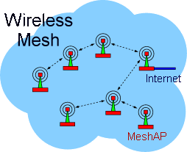
WiFi jelene
Többnyire IEEE 802.11 n/ac/ax eszközök
2,4 GHz és 5 GHz
BYOD – Bring Your Own Device
Mobil eszközök száma drasztikusan nő
WiFi hotspot – közösségi terek
IoT – Internet of Things
Sávszélesség igény nő
IPv6
On-line tranzakciók
Felhő szolgáltatások
Kábelek nélküli hálózatok
EQUICOM Méréstechnikai Kft. | H-1162 Budapest, Mátyás király u. 12. | T.: +36 1 272 1234 | F.: +36 1 272 1232 | www.equicom.hu
Notes:
IoT – Internet of Things – a dolgok internete
- Egy gyűjtőfogalom
Mik tartoznak ide?
- Eszközök
- Szolgáltatások
- Okos házak
- Hálózati infrastruktúrák
- Stb.
WiFi mesh
„Kábelek nélküli routerek hálózata”
Központi menedzsment
Alternatív útvonalak meghibásodás esetére

Slide 5
Szervezetek, szabványok
Nemzetközi villamos és elektronikai mérnökök szervezete
IEEE 802 projekt elindítói
Nemzetközi Szabványügyi Hivatal
Hozzájuk köthető a 7 rétegű OSI modell, valamint a kábelezési szabványok
Gyártói tömörülés, a 802.11 vezeték nélküli
protokollra épülő megoldások megfelelőségét vizsgáló és megfelelőségi tanúsítványokat kiállító szervezet
EQUICOM Méréstechnikai Kft. | H-1162 Budapest, Mátyás király u. 12. | T.: +36 1 272 1234 | F.: +36 1 272 1232 | www.equicom.hu
Notes:
Institute of Electrical and Electronics Engineers
International Organization for Standardization

Slide 6
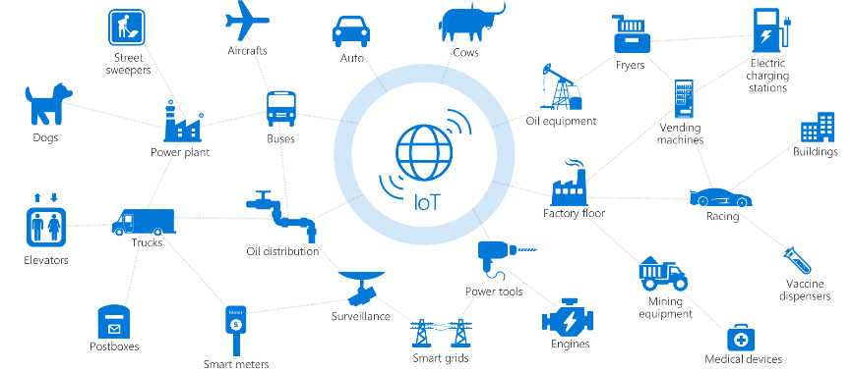
WiFi – technológiai átalakulás
Tradicionális megközelítés
Új megközelítés
Elméleti csúcssebesség
Átlagos „kapacitás”
802.11 g/n
802.11 ac
11ac MU-MINO
802.11 ax
2,4GHz/5GHz
802.11 ad
802.11 ay
60 GHz
EQUICOM Méréstechnikai Kft. | H-1162 Budapest, Mátyás király u. 12. | T.: +36 1 272 1234 | F.: +36 1 272 1232 | www.equicom.hu
Notes:
802.11ax
2,4 és 5GHz összefogása
MIMO és MU-MIMO
OFDMA
1024 QAM
Névleges adatsebesség 37%-kal gyorsabb, mint .11ac
802.11ad – WiGig
- 60GHz
8Gbps átviteli sebesség
Kis hatótávolság (~10m)
802.11ay
4x 801.11ad sebesség akár 4 stream segítségével
20-40 Gbps sebesség
300-500 méteres hatótáv

Slide 7
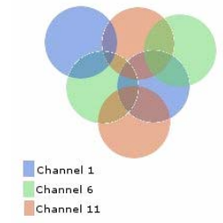
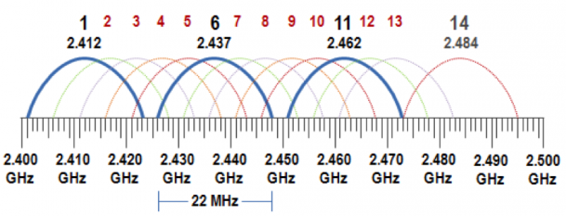
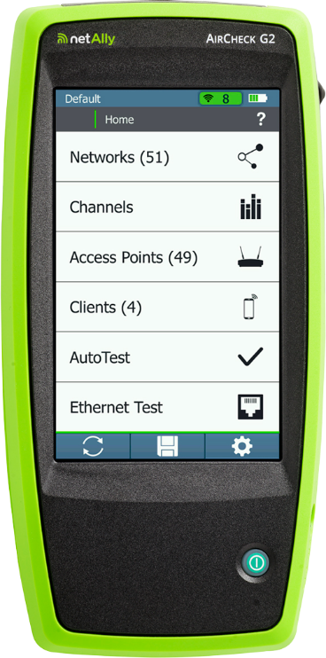
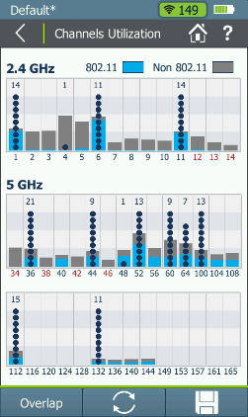
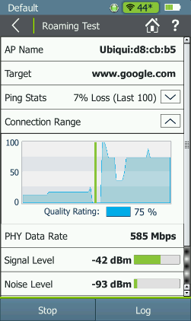
2.4 GHz és 5 GHz
2.4 GHz
5 GHz
NetAlly AirCheck G2 WiFi teszter
EQUICOM Méréstechnikai Kft. | H-1162 Budapest, Mátyás király u. 12. | T.: +36 1 272 1234 | F.: +36 1 272 1232 | www.equicom.hu
Notes:
FCC: Federal Communications Commission
Szövetségi Kommunikációs Bizottság
ETSI: European Telecommunications Standards Institute
European Telecommunications Standards Institute
Európai Távközlési Szabványügyi Intézet
Unlicensed National Information Infrastructure
FCC: federal communications commission
UNII: Unlicensed National Information Infrastructure
DFS: dynamic frequency selection

Slide 8
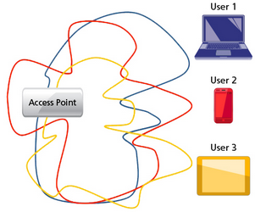
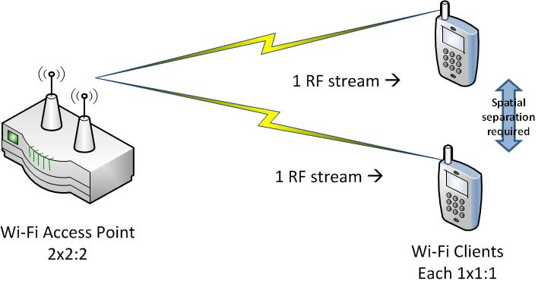
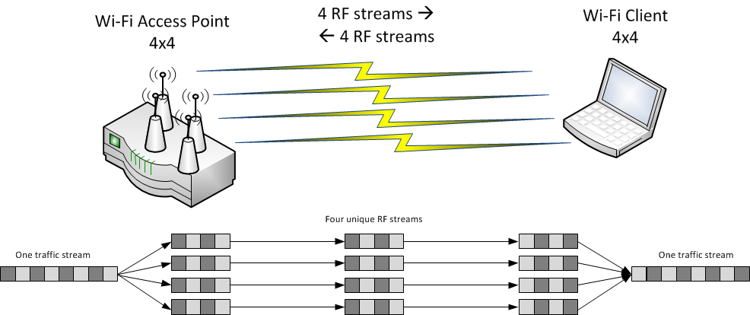
802.11ac
Wi-Fi 5
Nagy átviteli kapacitású vezeték nélküli hálózatok
Nagy méretű VoD és fájlátvitel kiszolgálására is
802.11n alap kiterjesztése
80MHz, 160MHz széles csatornák is
MU-MIMO
Spatial Stream max. 8
256QAM moduláció
6.9 Gbps átviteli sebesség
EQUICOM Méréstechnikai Kft. | H-1162 Budapest, Mátyás király u. 12. | T.: +36 1 272 1234 | F.: +36 1 272 1232 | www.equicom.hu

Slide 9
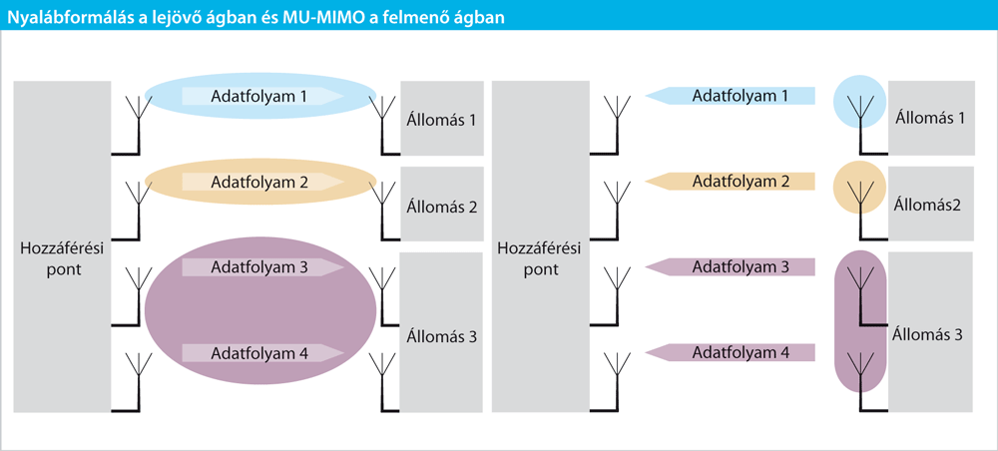
802.11ax
Wi-Fi 6
802.11ac képességeire épít
Cél: sebesség és kapacitás növelés a NextGen alkalmazások számára
Jelentős energia megtakarítás az eszközöknél TWT – Target Wake Time
MU-MIMO már a felirányú kliens->AP kommunikációban az OFDMA segítségével
1024QAM moduláció
9.6 Gbps átviteli sebesség
Nagyobb biztonság – WPA3
EQUICOM Méréstechnikai Kft. | H-1162 Budapest, Mátyás király u. 12. | T.: +36 1 272 1234 | F.: +36 1 272 1232 | www.equicom.hu
Notes:
Orthogonal frequency-division multiple access (OFDMA)
TWT – Target Wake Time

Slide 10
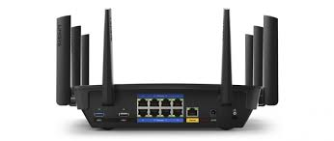
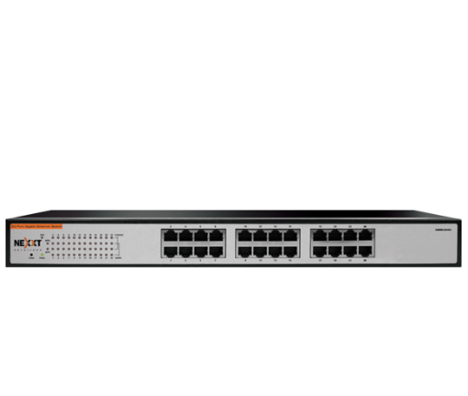
Wi-Fi kábelezése
Technológia | 802.11n | 802.11ac Wave 1 | 802.11ac Wave 2 | 802.11ac Wave 2
Frekvencia | 2,4 és 5GHz | 5 GHz | 5 GHz | 5 GHz
Moduláció | 64 QAM | 256 QAM | 256 QAM | 256 QAM
Térbeli stream | Max 4 | Max 3 | Max 3-4 | Max 8
Max. channel méret | 40 MHz | 80 MHz | 160 MHz | 160 MHz
MIMO | SU-MIMO | SU-MIMO | MU-MIMO | MU-MIMO
PHY Rate | 600 Mbps | 1.3 Gbps | 2.34-3.47 Gbps | 6.9 Gbps
MAC Throughput | 390 Mbps | 845 Mbps | 1.52-2.26 Gbps | 4.49 Gbps
1 x 10GBASE-T Cat6a
1 x 5GBASE-T Cat5e*
PoE+
EQUICOM Méréstechnikai Kft. | H-1162 Budapest, Mátyás király u. 12. | T.: +36 1 272 1234 | F.: +36 1 272 1232 | www.equicom.hu
Notes:
3 stream felett elmélet, de megvalósítható, ha lesz ilyen kliens
160MHz-es csatornák használatával sok lesz a kihasználatlan frekvencia
Nagy sűrűségű területeken marad a 20, max 40 MHz-es csatorna

Slide 11
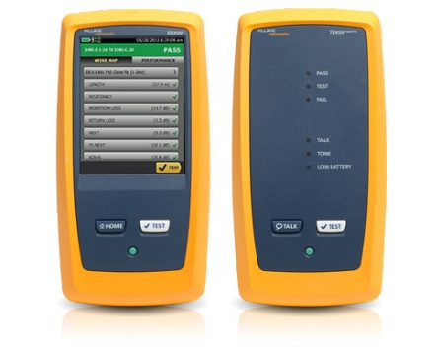
Kábelezés – alkalmazások
Típus | Adatsebesség | Média | Max. hossz
1000BASE-T | 1 Gbps | Twisted Pair – Cat5e | 100 m
2.5GBASE-T | 2.5 Gbps | Twisted Pair – Cat5e | 100 m
5GBASE-T | 5 Gbps | Twisted Pair – Cat6(A) | 100 m
10GBASE-T | 10 Gbps | Twisted Pair – Cat6A | 100 m
Fluke Networks DSX-8000 digitális kábel analizátor
EQUICOM Méréstechnikai Kft. | H-1162 Budapest, Mátyás király u. 12. | T.: +36 1 272 1234 | F.: +36 1 272 1232 | www.equicom.hu
Notes:
Kiemelni: a hossz kritikus paraméter
10GBASE-T esetében AxTalk is lényeges a nagy frekvenciák miatt. Hiába felel meg minden paraméter, ha az AxTalk magas, nem lesz 10GBASE-T sebesség a linken.
Koax hol fontos: zajos környezetben, nagyobb távolságokra, de csak 10Mbps a sebesség.
2012-től LoM (LAN on Motherboard), azaz az alkalmazások és a processzor is 1Gbps feletti lesz, azaz 10Gbps-os interfész igény megjelenik.

Slide 12
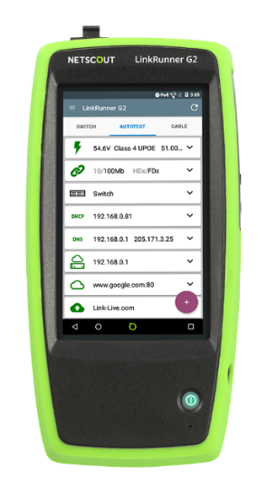
PoE (Power over Ethernet)
Ethernet eszközök táplálása a fizikai rétegen keresztül
Vezetékes és vezeték nélküli technológiában is hasznos
Kamerák, AP-k, VoIP telefonok, stb.
PD
PSE
https://ethernetalliance.org/
NetAlly LinkRunner G2 hálózati smart teszter
EQUICOM Méréstechnikai Kft. | H-1162 Budapest, Mátyás király u. 12. | T.: +36 1 272 1234 | F.: +36 1 272 1232 | www.equicom.hu
Notes:
802.3 – Ethernet
Ethernet protokoll kiegészítése a POE-val

Slide 13
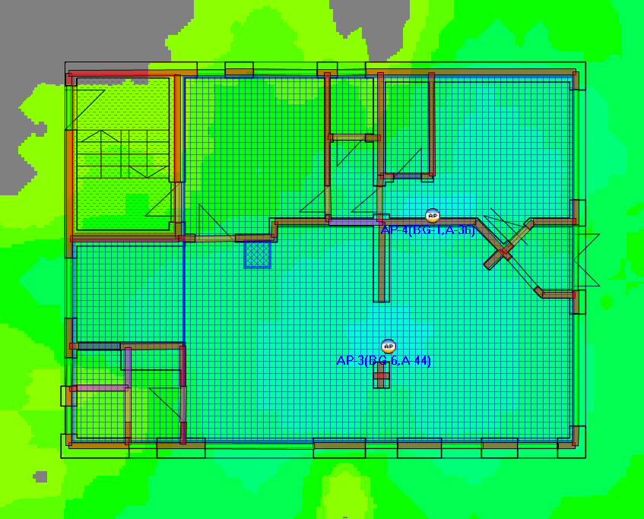
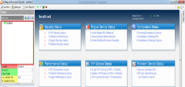
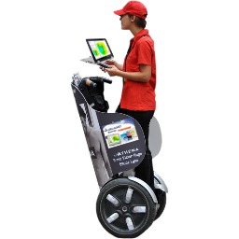
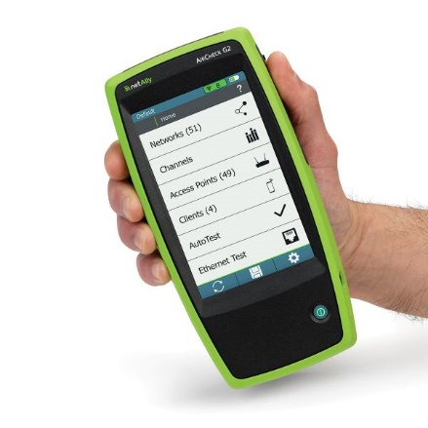
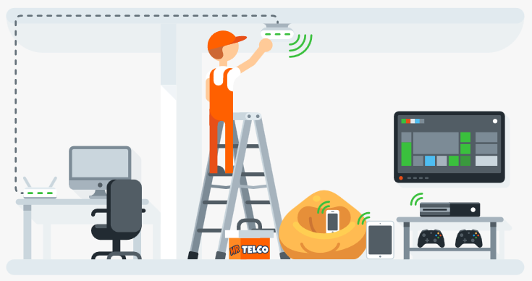
Wi-Fi életciklus
24x7 monitorozás
Hová és mire?
User #, eszköz típus?
Végpontok?
Előzetes hatásvizsgálat!
Infrastruktúra független
Biztonság és
teljesítmény
Adatgyűjtés Tervezés
Üzemeltetés Hibakeresés
Telepítés Felmérés
EUE
Teljes ISM sáv
#1: kapcsolódás
#2: szolgáltatások
Szimuláció
Telepítés
Felmérés/audit
Időszakos ellenőrzés
EQUICOM Méréstechnikai Kft. | H-1162 Budapest, Mátyás király u. 12. | T.: +36 1 272 1234 | F.: +36 1 272 1232 | www.equicom.hu

Slide 14
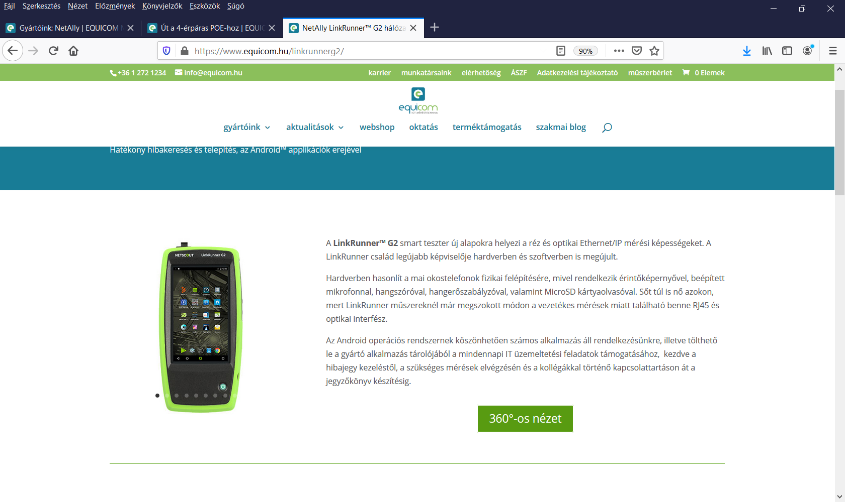
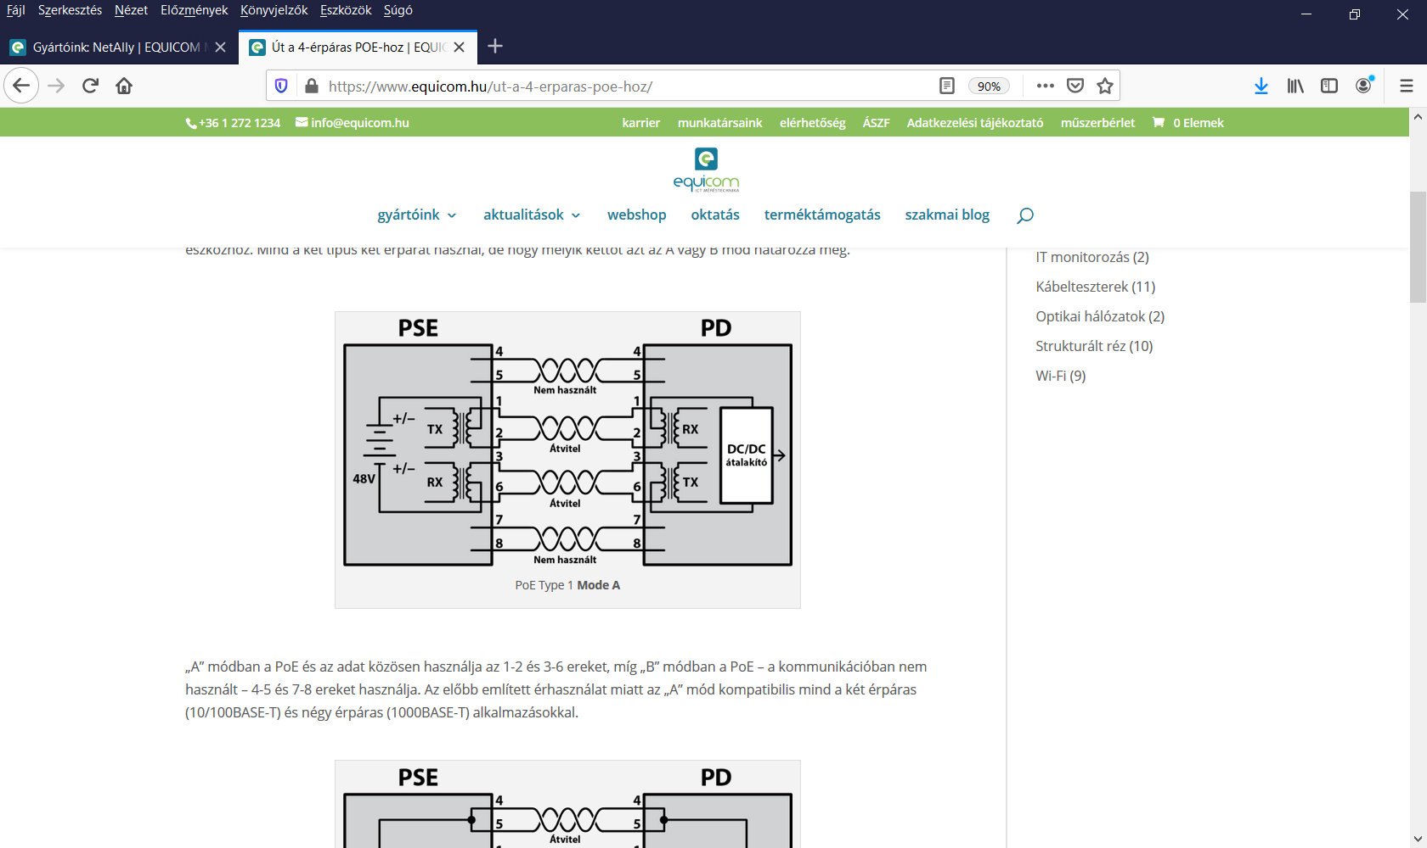
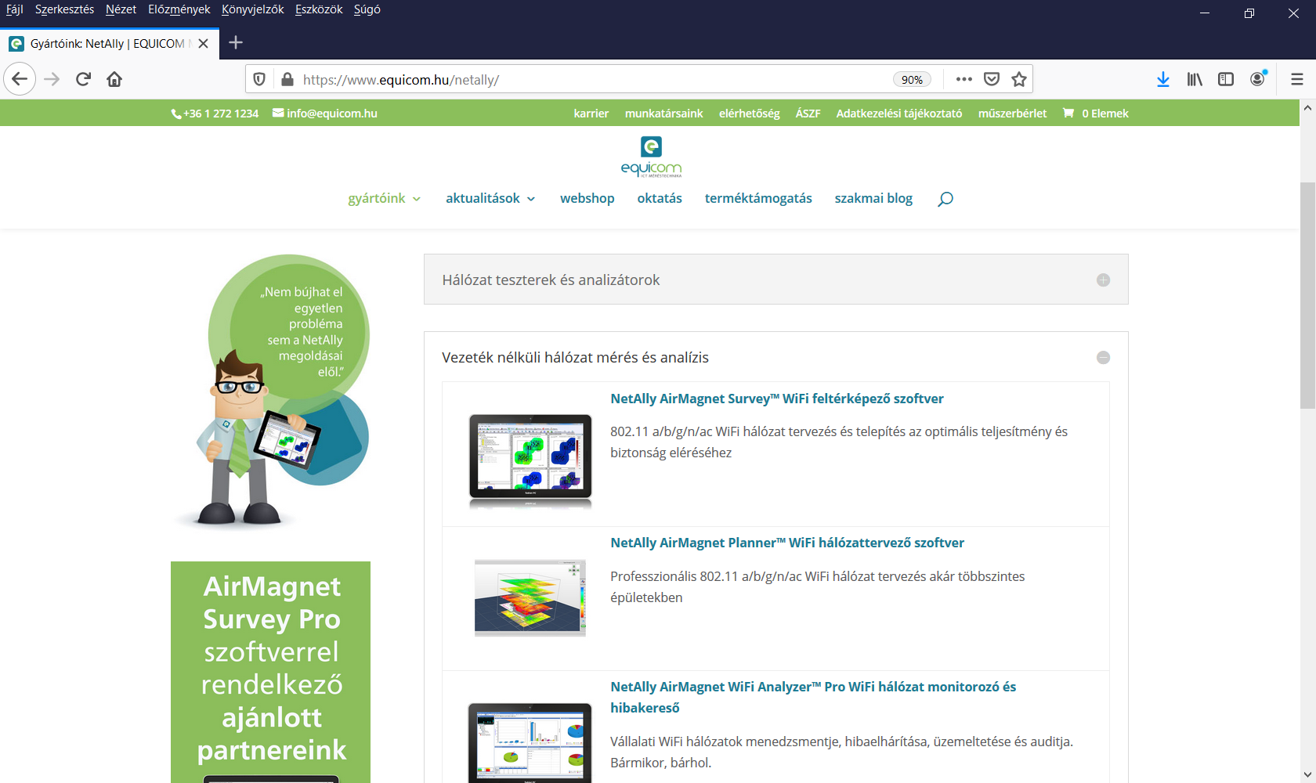
Hasznos oldalak
Szakmai cikk: Út a 4-érpáras PoE-hoz
https://www.equicom.hu/ut-a-4-erparas-poe-hoz/
Szakmai cikk: PoE telepítési praktikák
https://www.equicom.hu/poe-telepitesi-praktikak/
Fluke Netwokrs DSX-8000 digitális kábel analizátor
https://www.equicom.hu/dsx/
NetAlly LinkRunner G2 hálózati smart teszter
https://www.equicom.hu/linkrunnerg2/
NetAlly AirCheck G2 WiFi teszter
https://www.equicom.hu/aircheckg2/
Vezeték nélküli hálózat mérés és analízis
https://www.equicom.hu/netally/
EQUICOM Méréstechnikai Kft. | H-1162 Budapest, Mátyás király u. 12. | T.: +36 1 272 1234 | F.: +36 1 272 1232 | www.equicom.hu

Slide 15
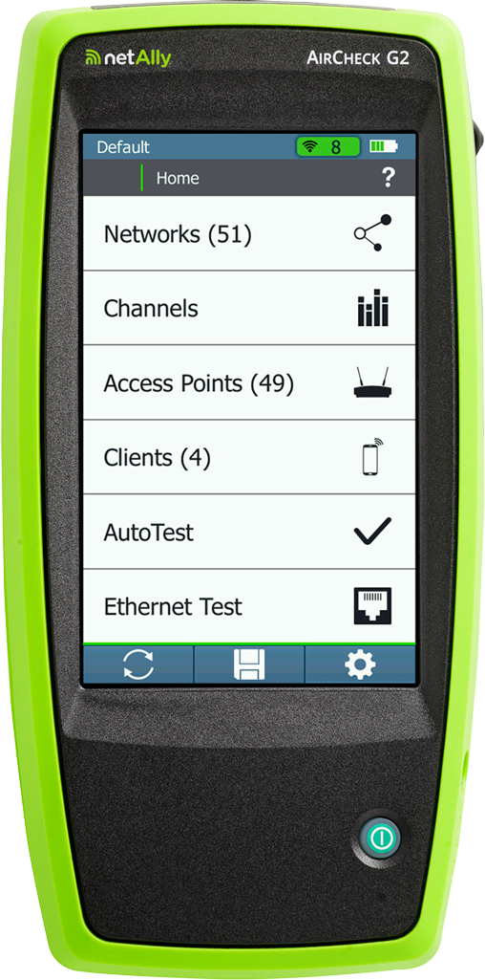
Email: liszkai.janos@equicom.hu Tárgy: <darabszám>
Játék – Hány aktív WiFi kliens van a közelben?
NetAlly AirCheck G2 WiFi teszter
EQUICOM Méréstechnikai Kft. | H-1162 Budapest, Mátyás király u. 12. | T.: +36 1 272 1234 | F.: +36 1 272 1232 | www.equicom.hu

Slide 16
Köszönöm a figyelmet!
Liszkai János
| seniro rendszermérnök, vállalati hálózatok
| +36 20 267 7027 |
| liszkai.janos@equicom.hu |
| EQUICOM Méréstechnikai Kft.
| H-1162 Budapest, Mátyás király u. 12.
| T.:+36 1 272 1234
| F.:+36 1 272 1232
| www.equicom.hu

